Slide 1
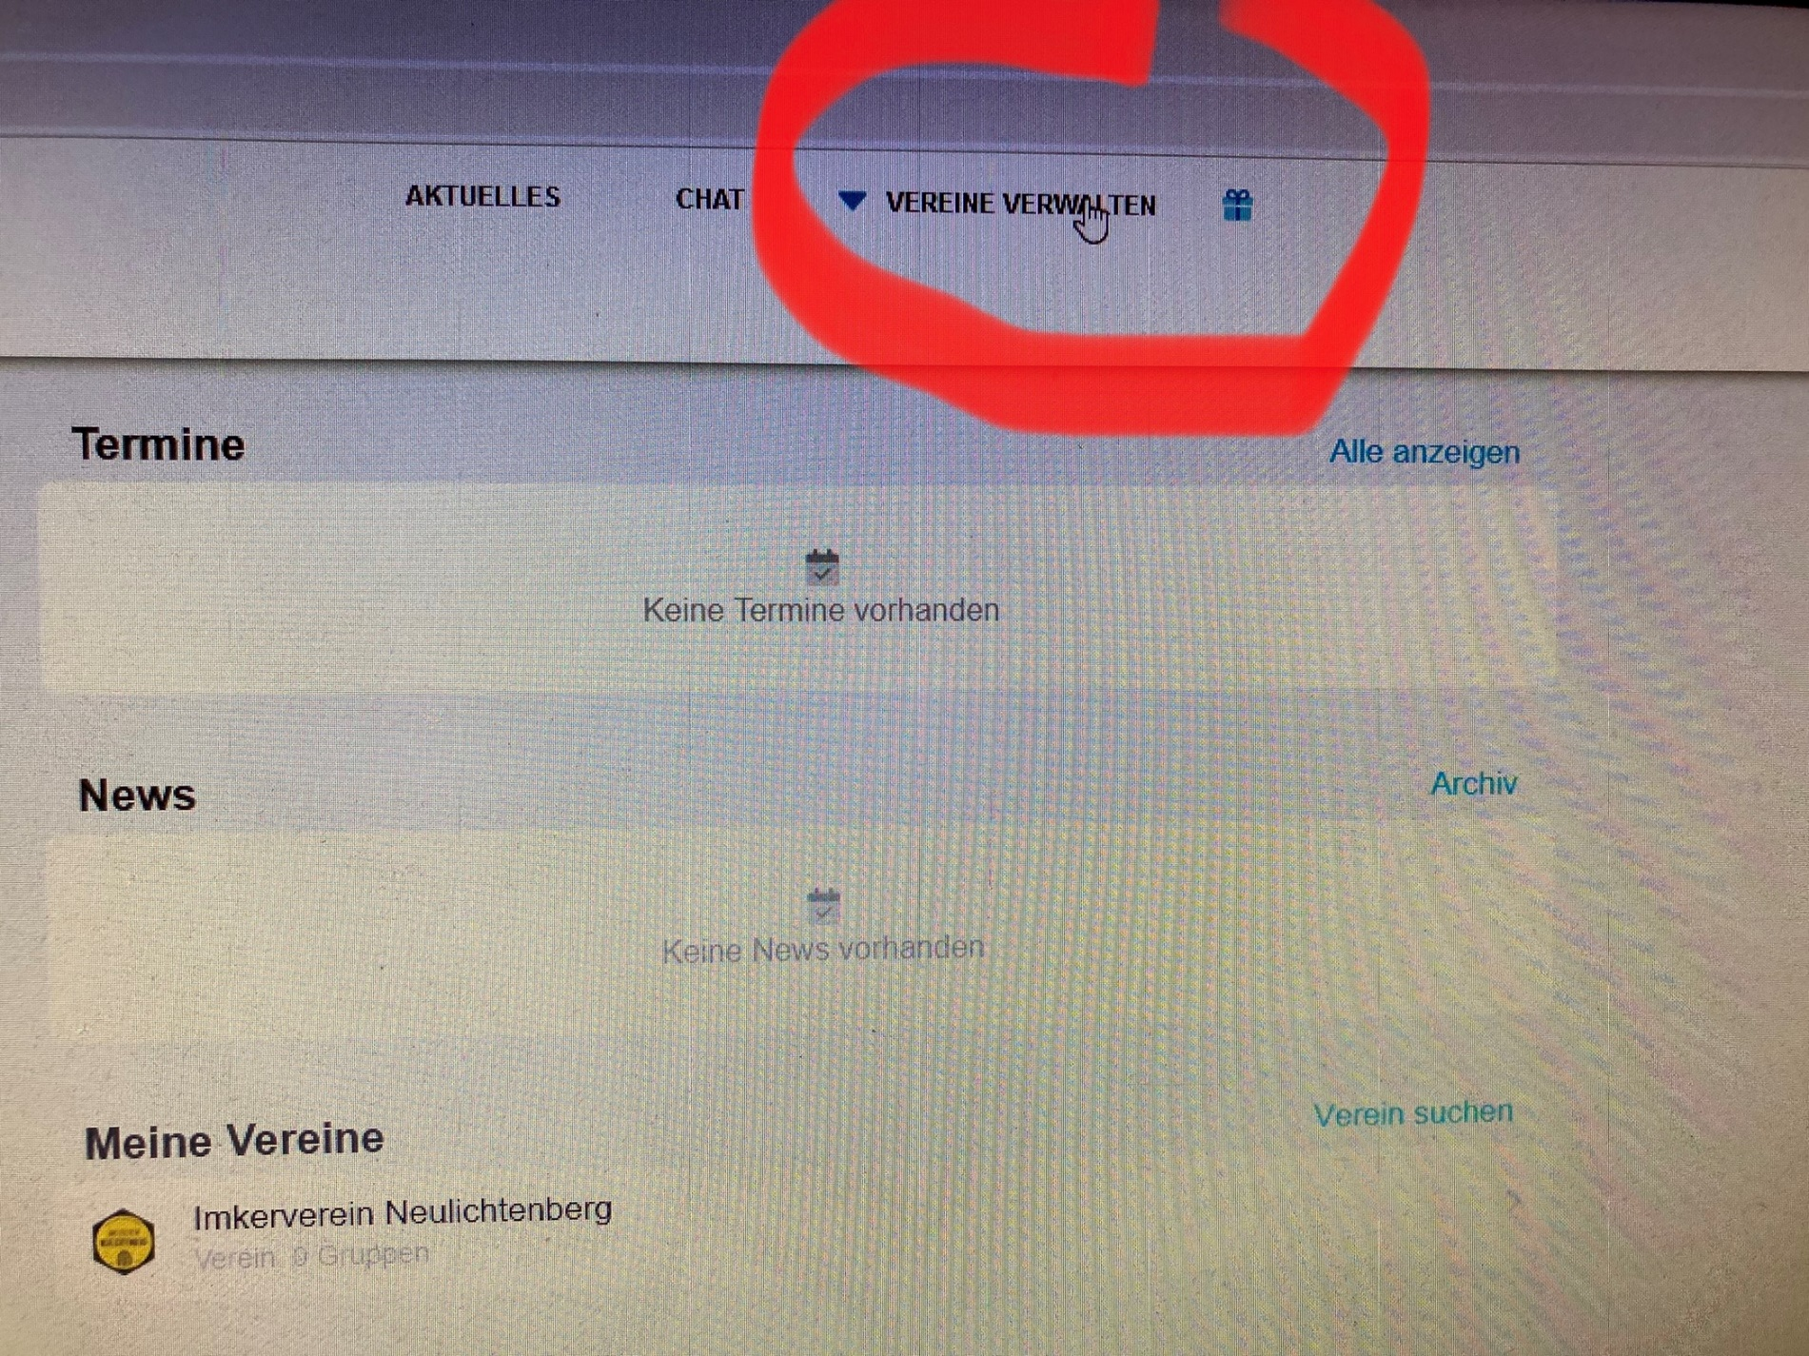
Vereinsplaner: Erstellen und Eingabe von Mitglied mit Bienen und Mitglied ohne Bienen
1

Slide 2
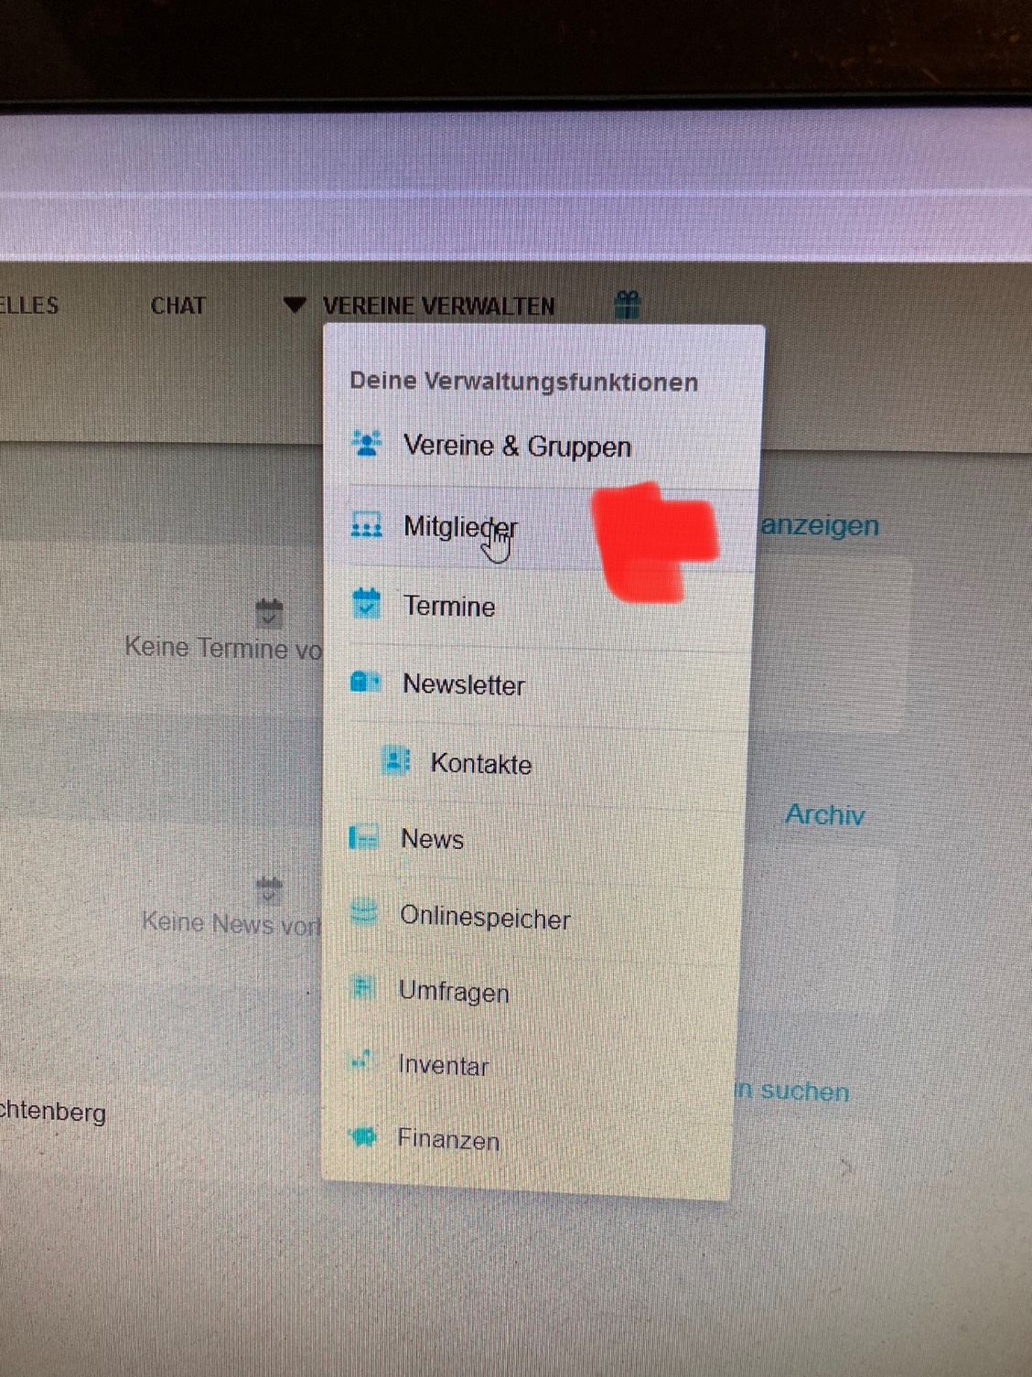
Vereinsplaner: Erstellen und Eingabe von Mitglied mit Bienen und Mitglied ohne Bienen
2

Slide 3
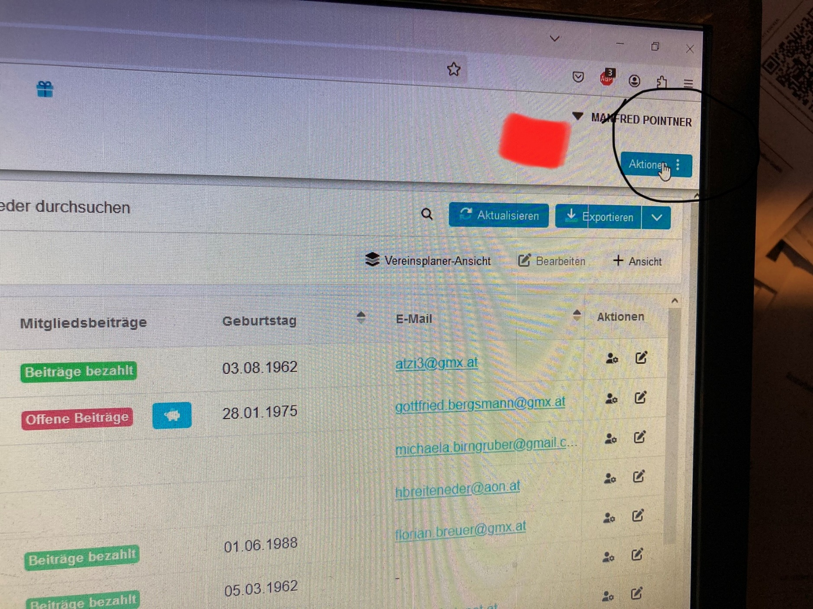
Vereinsplaner: Erstellen und Eingabe von Mitglied mit Bienen und Mitglied ohne Bienen
3
Aktionen Anklicken

Slide 4
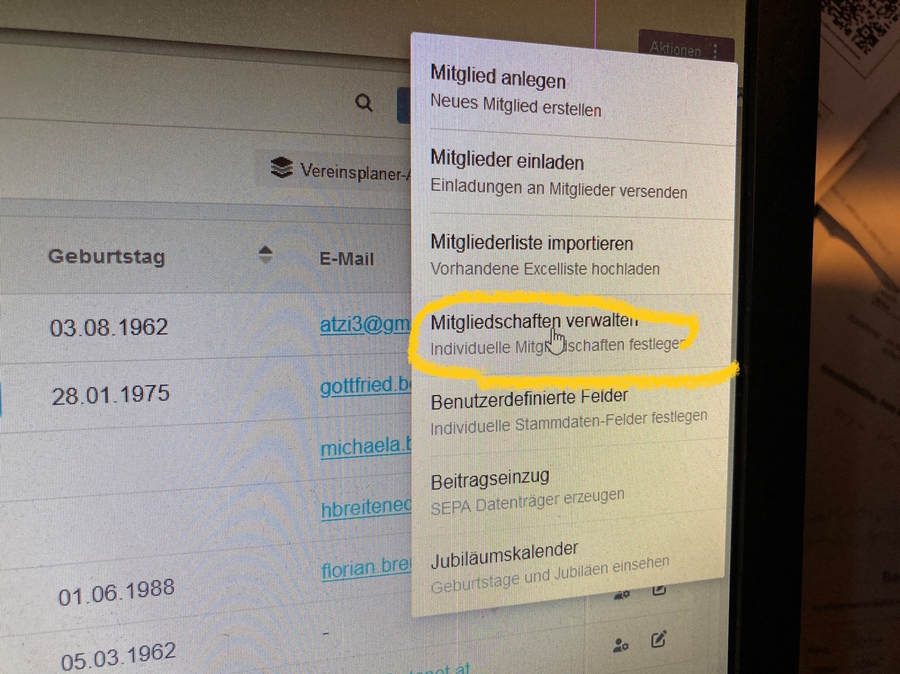
Vereinsplaner: Erstellen und Eingabe von Mitglied mit Bienen und Mitglied ohne Bienen
4

Slide 5
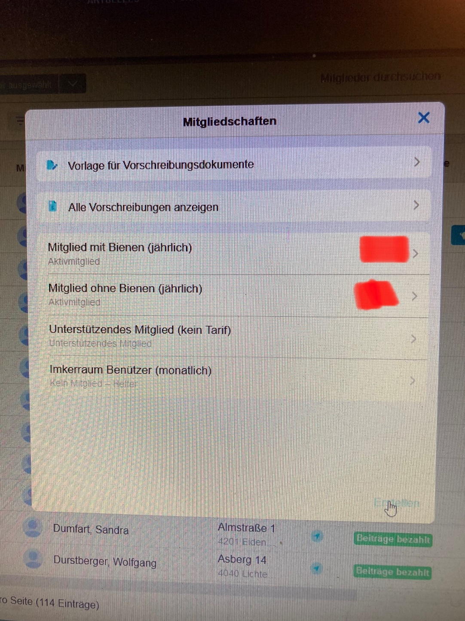
Vereinsplaner: Erstellen und Eingabe von Mitglied mit Bienen und Mitglied ohne Bienen
5
Mitglied mit Bienen und
Mitglied ohne Bienen
Muss man Anlegen, dient zur Abrechnung mit dem Landesverband

Slide 6
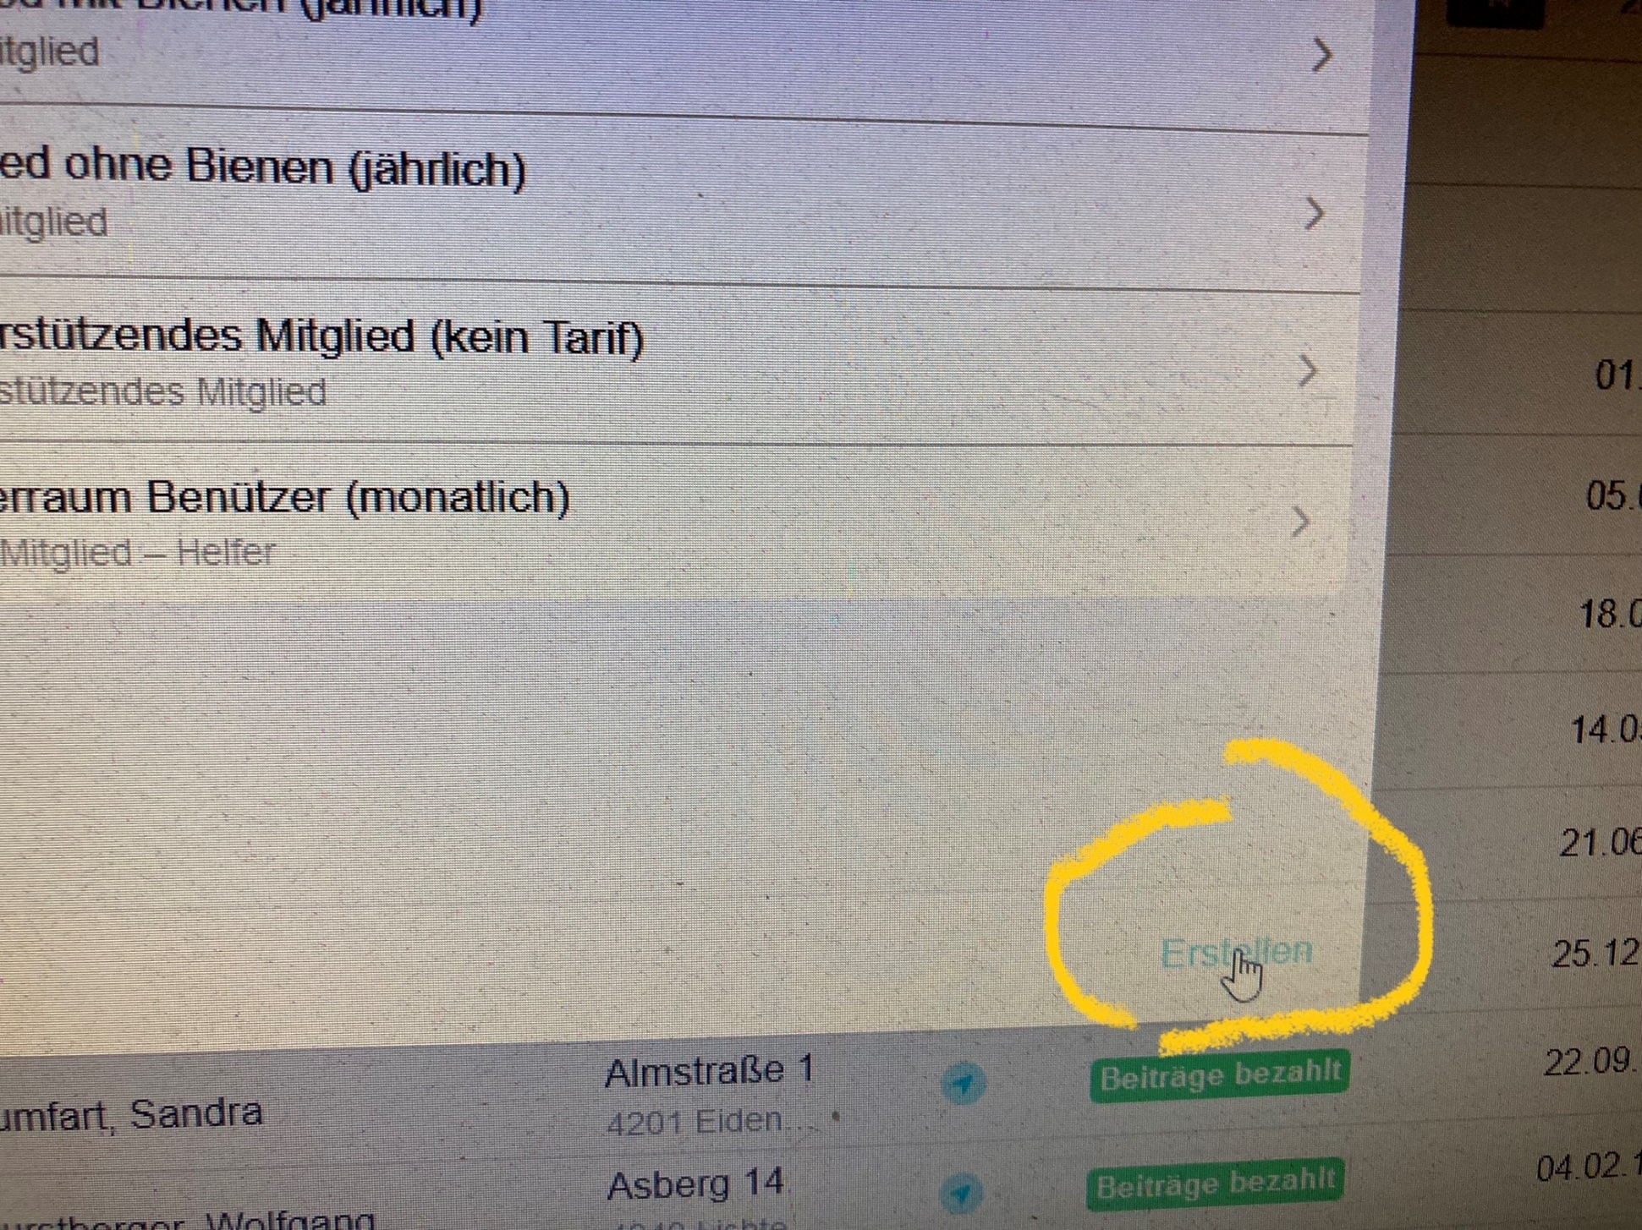
Vereinsplaner: Erstellen und Eingabe von Mitglied mit Bienen und Mitglied ohne Bienen
6
Auf Erstellen drücken

Slide 7
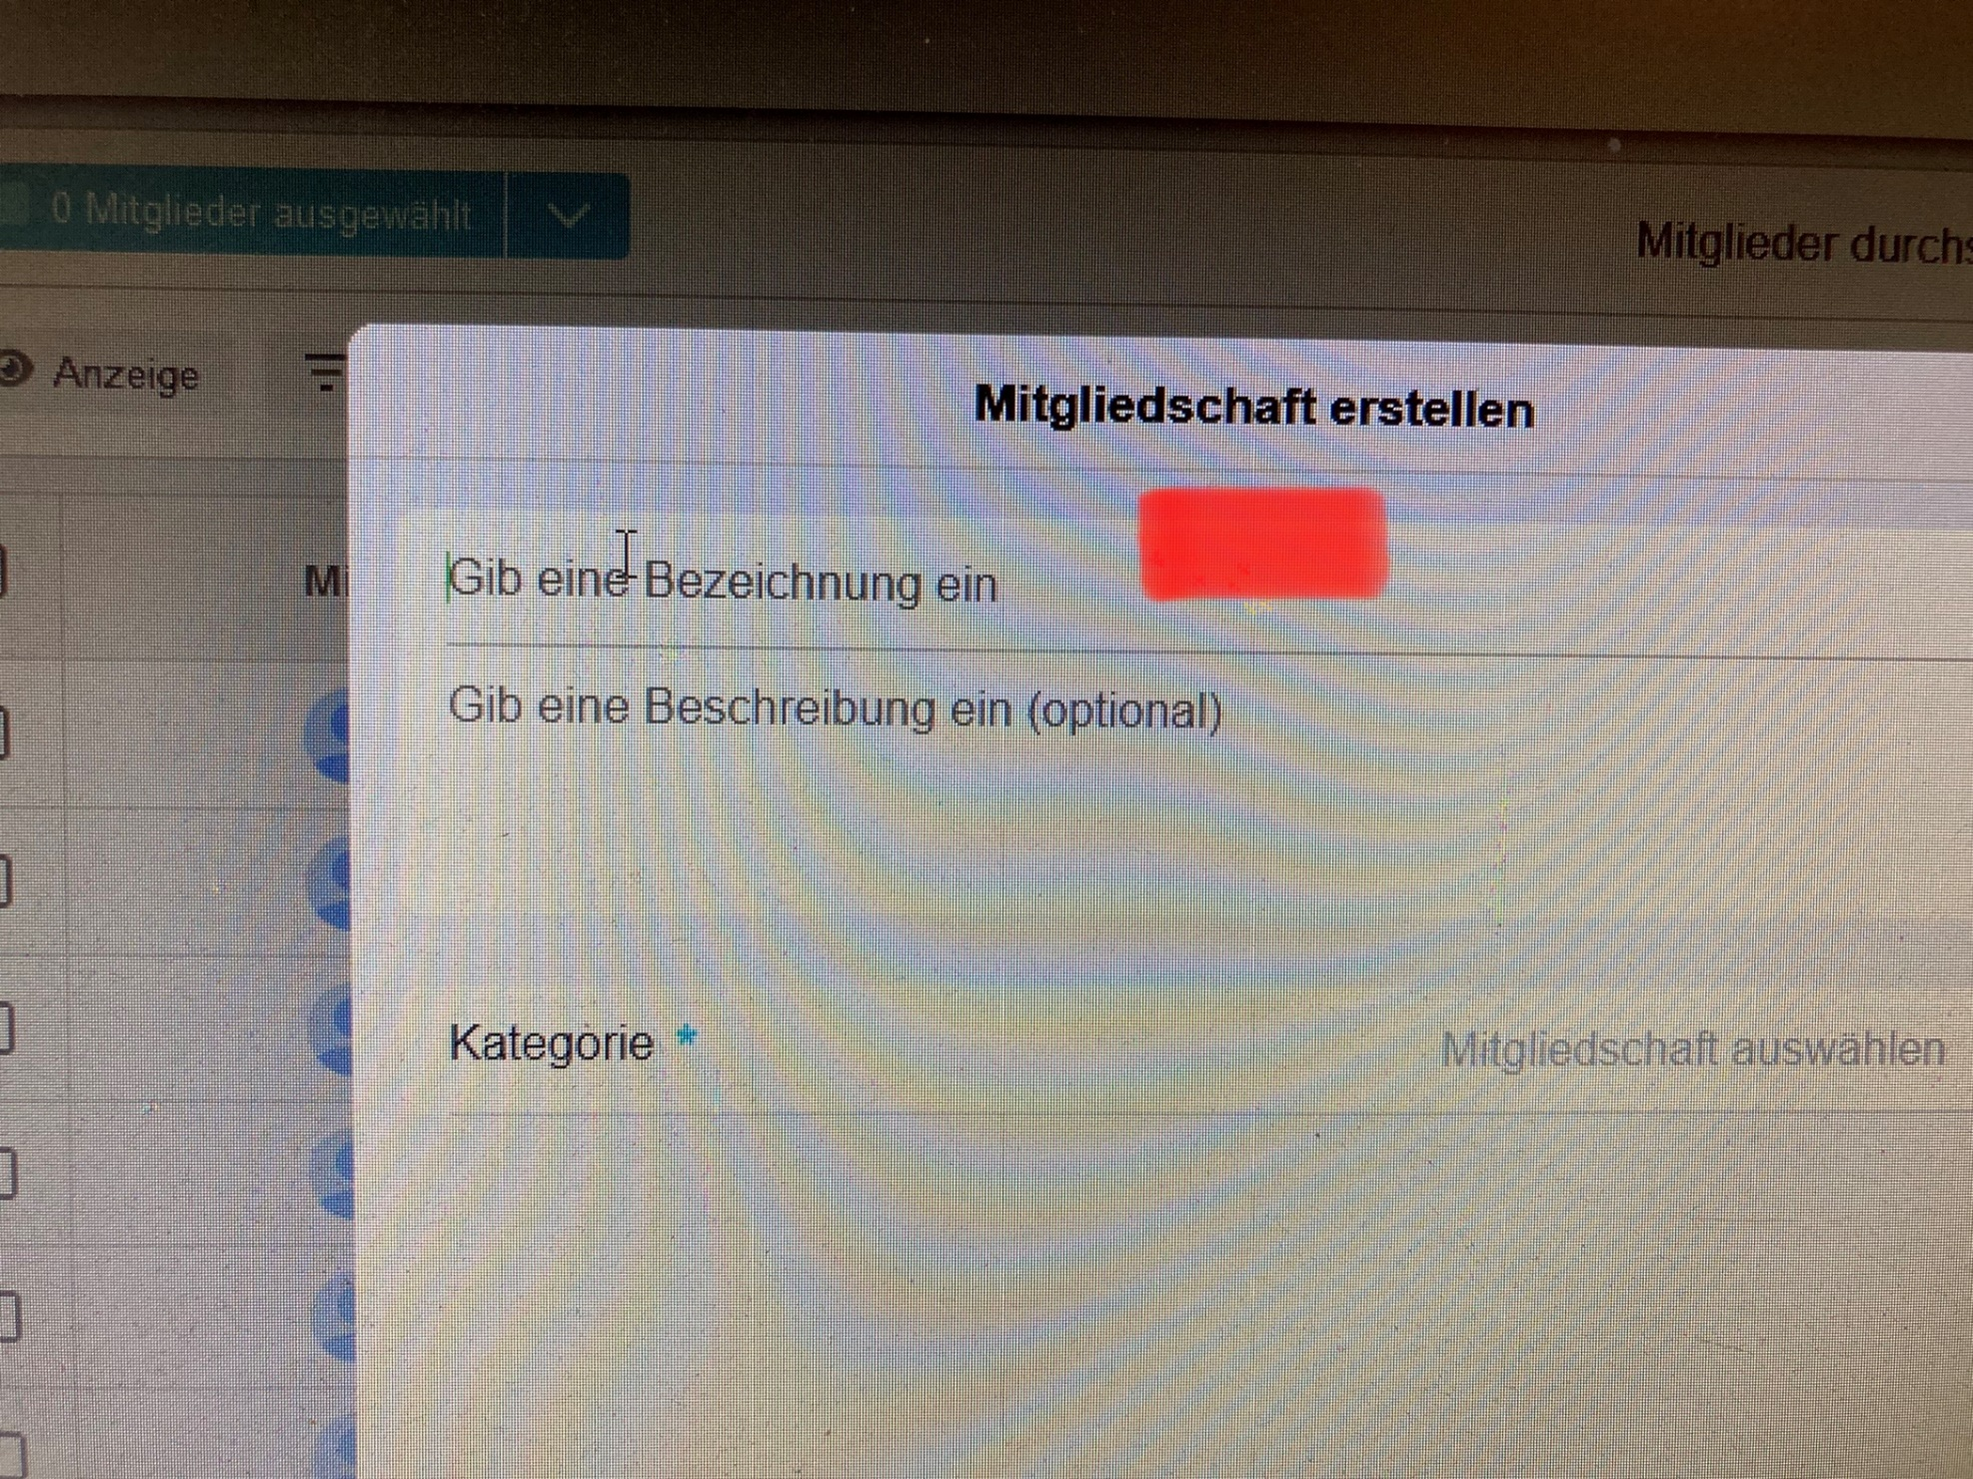
Vereinsplaner: Erstellen und Eingabe von Mitglied mit Bienen und Mitglied ohne Bienen
7
Hier
Mitglied mit Bienen eingeben

Slide 8
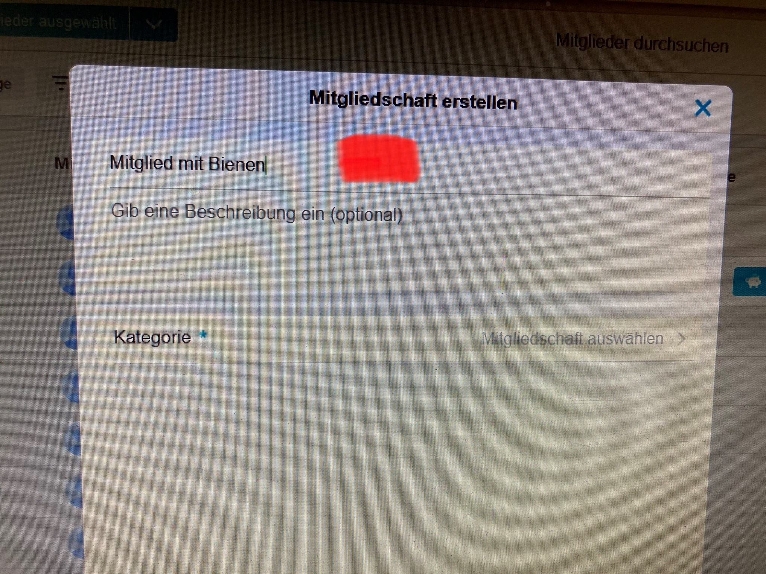
Vereinsplaner: Erstellen und Eingabe von Mitglied mit Bienen und Mitglied ohne Bienen
8

Slide 9
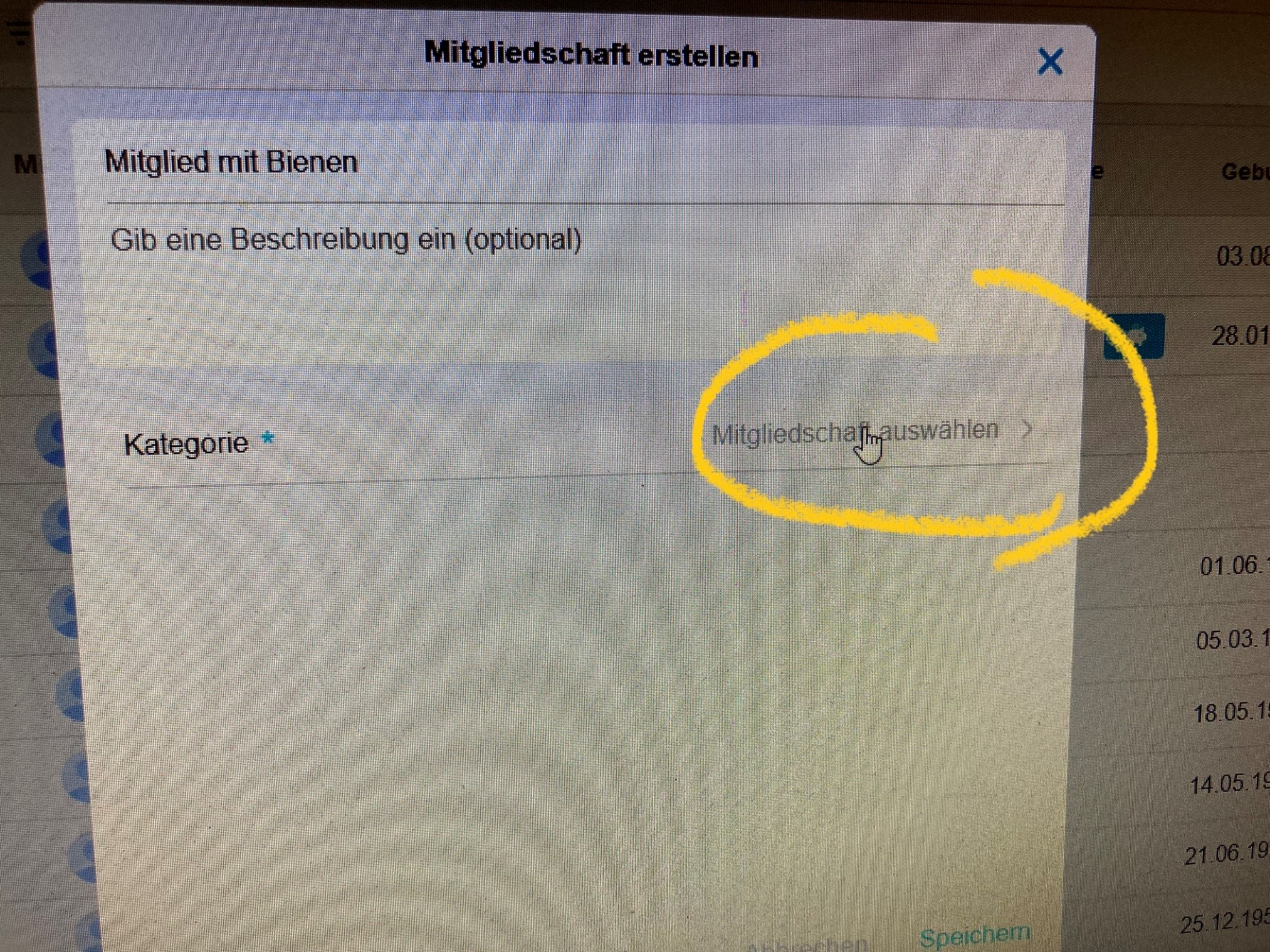
Vereinsplaner: Erstellen und Eingabe von Mitglied mit Bienen und Mitglied ohne Bienen
9
Hier drücken

Slide 10
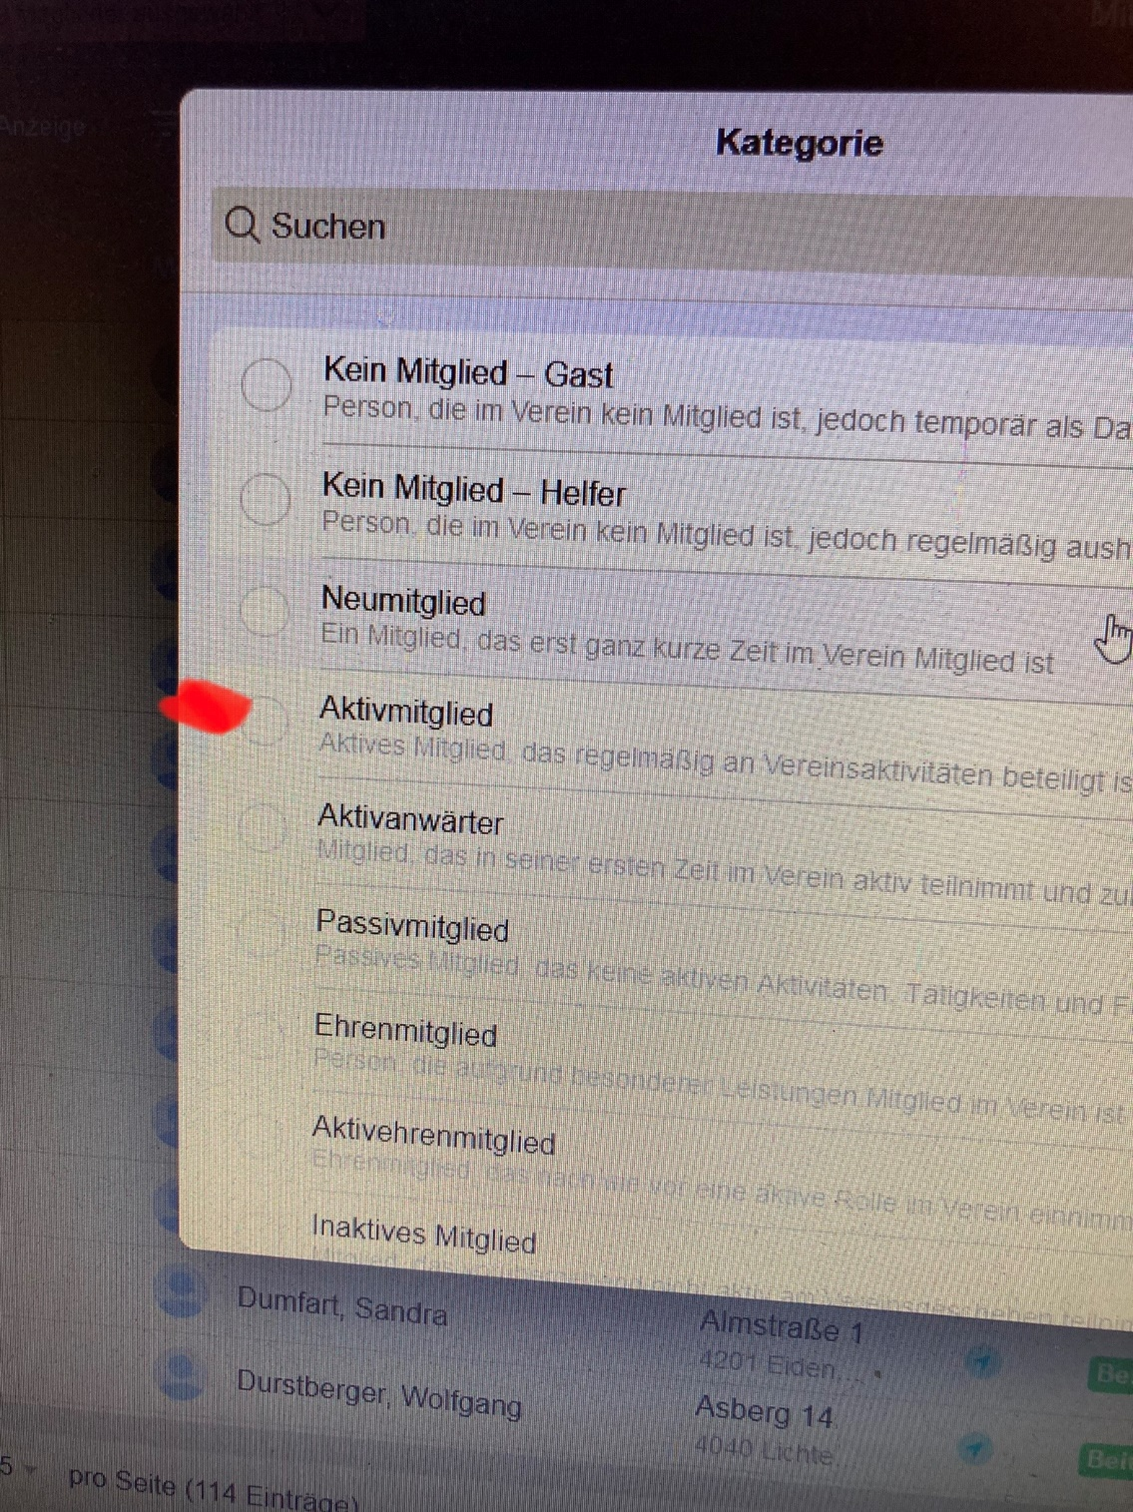
Vereinsplaner: Erstellen und Eingabe von Mitglied mit Bienen und Mitglied ohne Bienen
10
Hier dann Art der Mitgliedschaft auswählen. Für „Mitglieder mit Bienen“
habe ich das Aktivmitglied gewählt

Slide 11
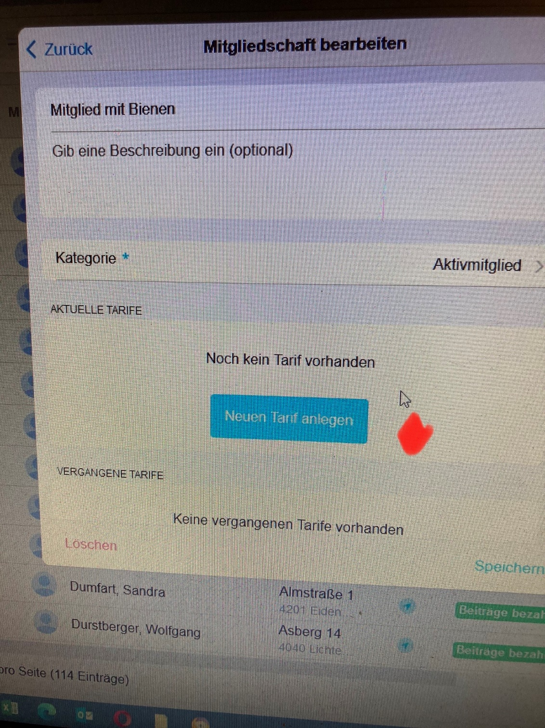
Vereinsplaner: Erstellen und Eingabe von Mitglied mit Bienen und Mitglied ohne Bienen
11
Hier kann man den Tarif oder Höhe des Mitgliedsbeitrag . „Neuen Tarif anlegen Anklicken“.

Slide 12
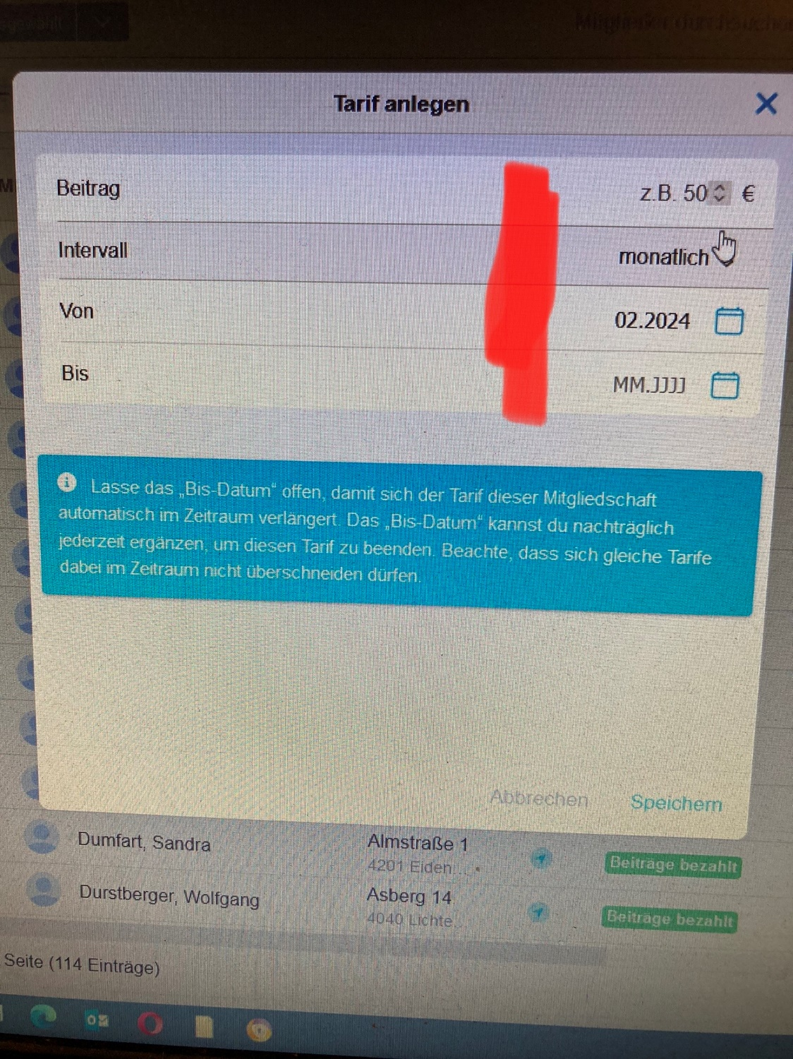
Vereinsplaner: Erstellen und Eingabe von Mitglied mit Bienen und Mitglied ohne Bienen
12
Hier dann alle spalten ausfüllen

Slide 13
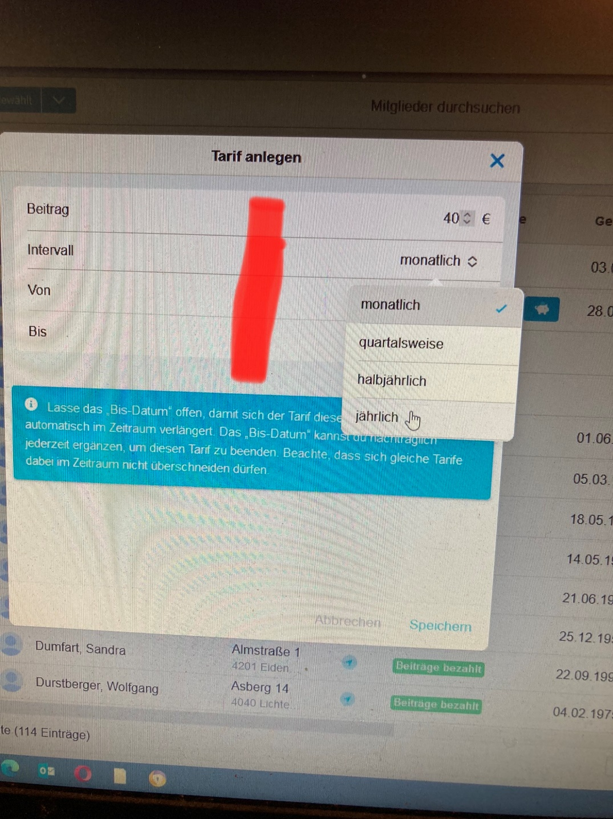
Vereinsplaner: Erstellen und Eingabe von Mitglied mit Bienen und Mitglied ohne Bienen
13

Slide 14
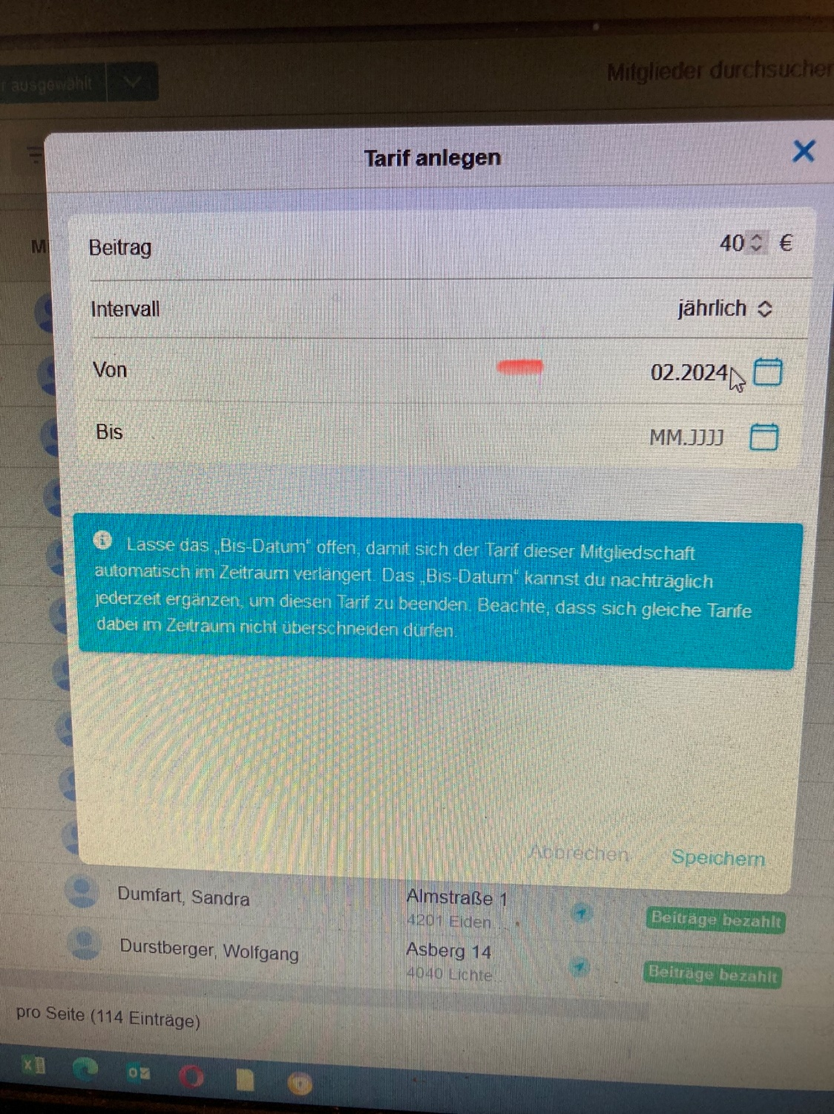
Vereinsplaner: Erstellen und Eingabe von Mitglied mit Bienen und Mitglied ohne Bienen
14

Slide 15
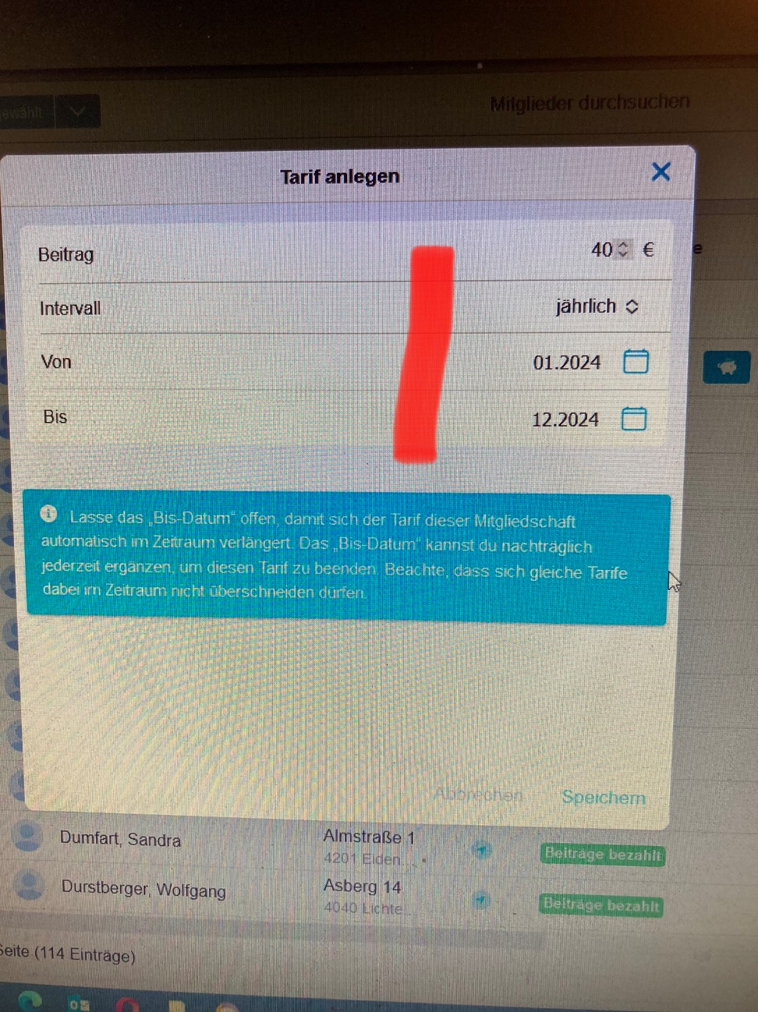
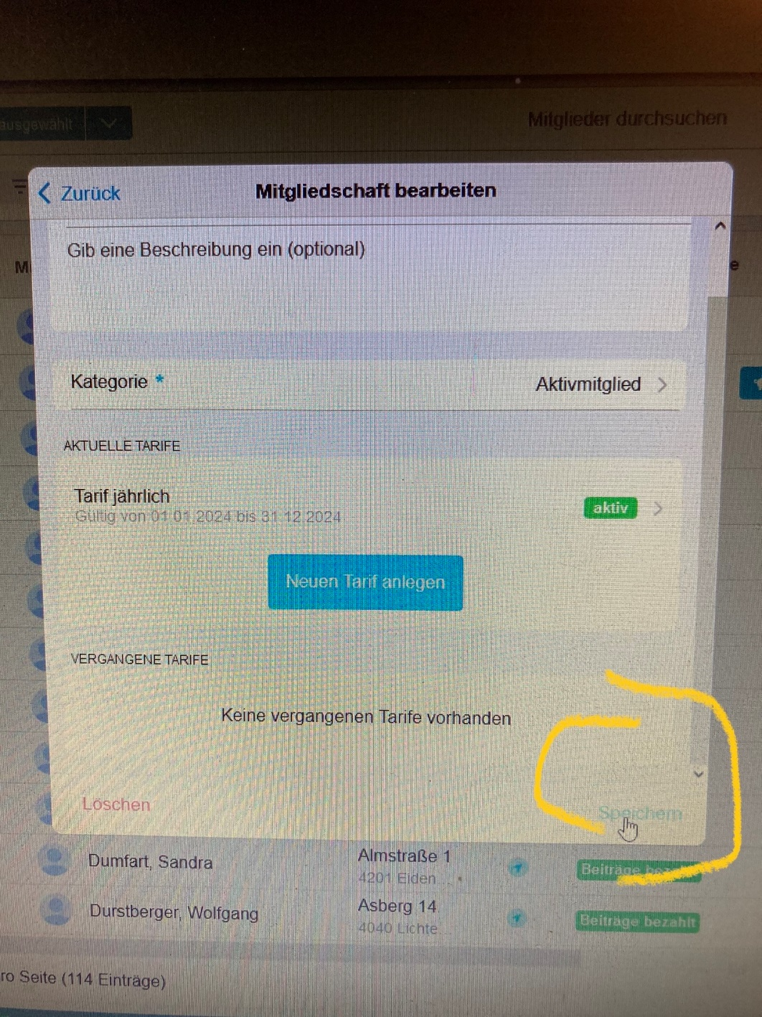
Vereinsplaner: Erstellen und Eingabe von Mitglied mit Bienen und Mitglied ohne Bienen
15
Wenn alles ausgefüllt ist, dann auf speichern drücken

Slide 16
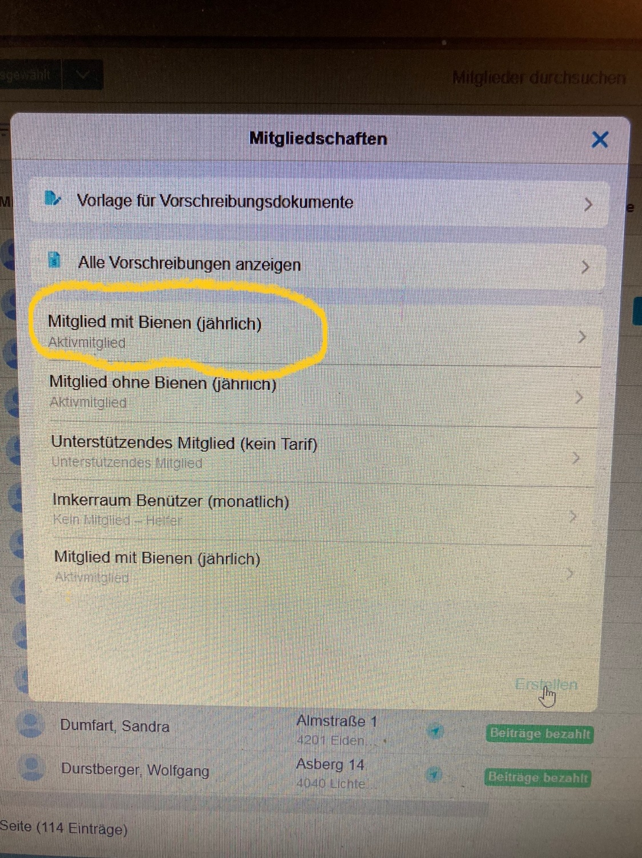
Vereinsplaner: Erstellen und Eingabe von Mitglied mit Bienen und Mitglied ohne Bienen
16
Bei mir im Verein habe ich vier verschiedene Arten von Mitgliedern nur
Mitglied mit Bienen und Mitglied ohne Bienen
sind für den Landesverband interessant

Slide 17
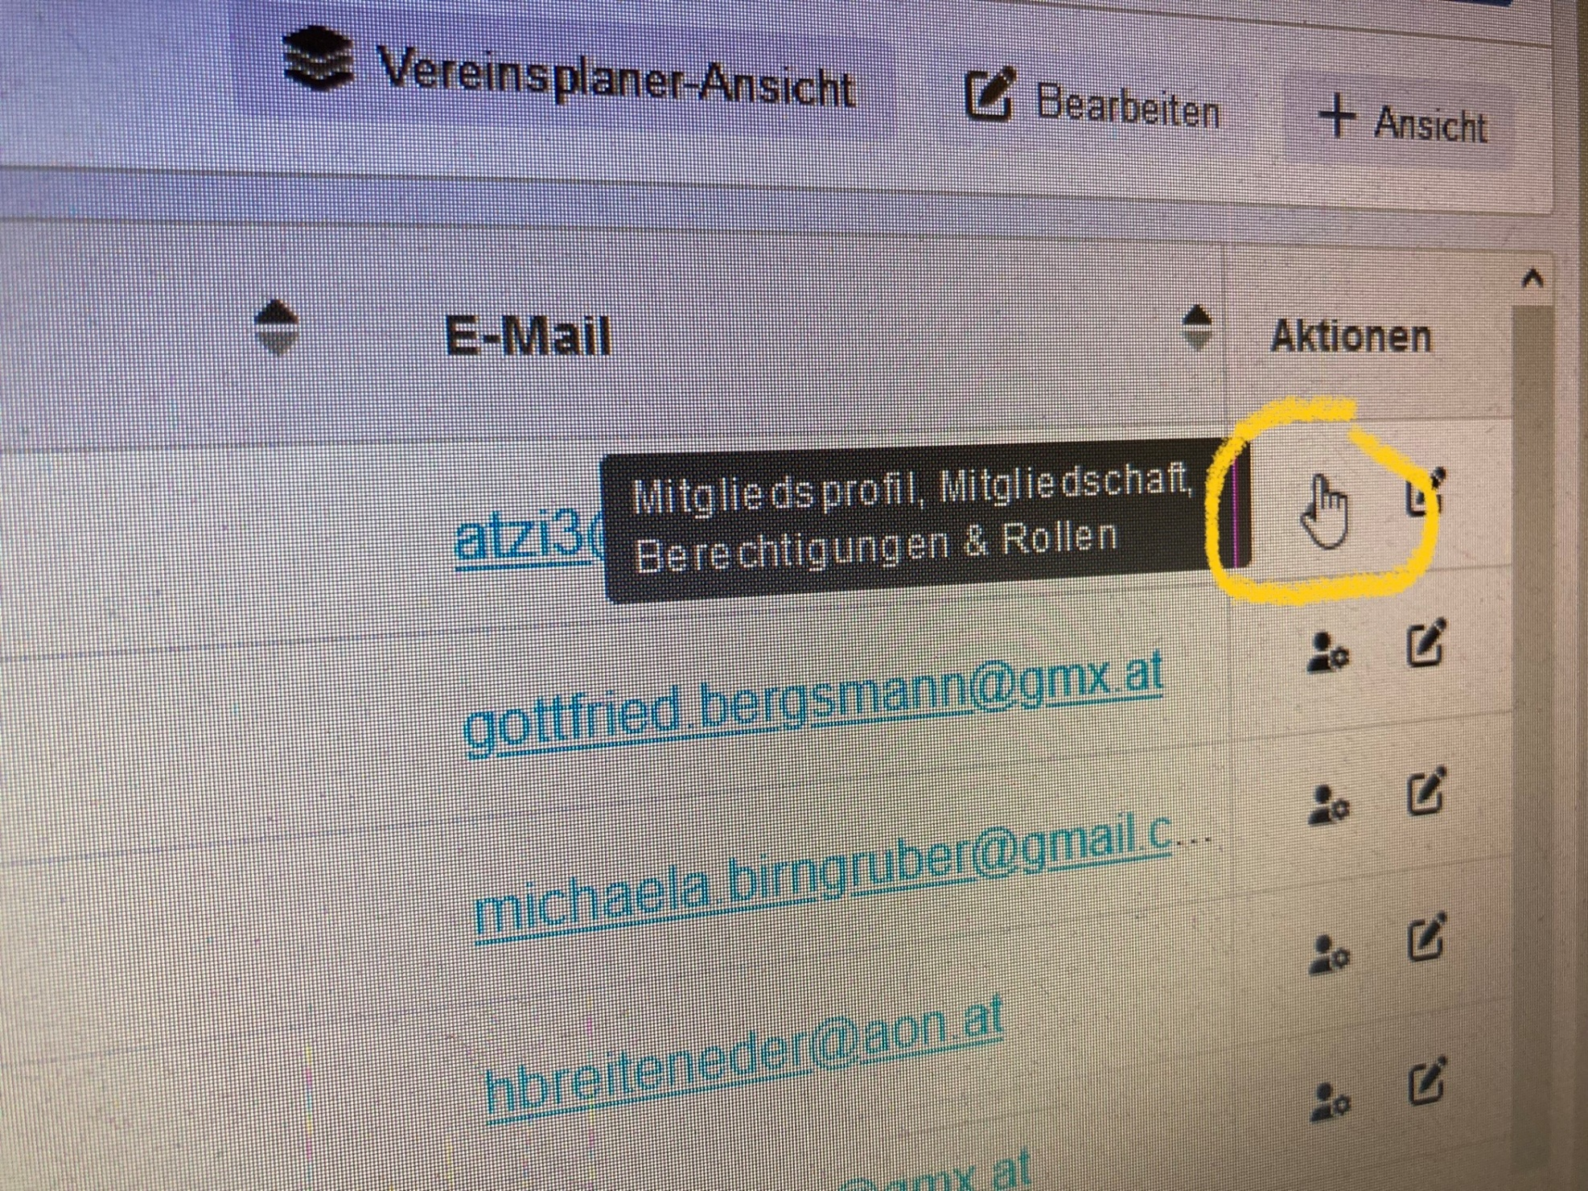
Vereinsplaner: Erstellen und Eingabe von Mitglied mit Bienen und Mitglied ohne Bienen
17
Erst jetzt kann ich die Mitgliedschaften zuordnen.

Slide 18
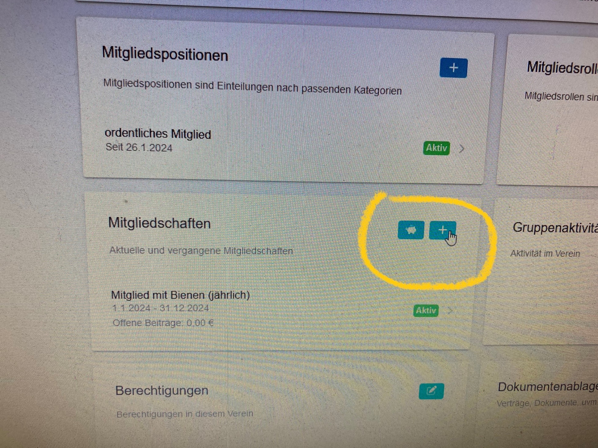
Vereinsplaner: Erstellen und Eingabe von Mitglied mit Bienen und Mitglied ohne Bienen
18
Mit dem Anklicken des blauen + kann ich die Art der Mitgliedschaft zuordnen.
´Die Folien könnt ihr noch gerne verändern und umbauen wie ihr gerne möchtet.
Das ist nur einmal ein Entwurf der vielleicht hilfreich ist.
Meine Tel.: 06644106544
Mail: bienenpoint@geng.at
Manfred Pointner

Slide 19
Vereinsplaner: Erstellen und Eingabe von Mitglied mit Bienen und Mitglied ohne Bienen

